Slide 1
«Правила нашей безопасности»
МКОУ «Джангинская СОШ»
7 сентября 2017г.

Slide 2
Цель: Изучить правила безопасности поведения в быту и на улице.
Задачи:
1. Ознакомление с видами опасности.
2. Выявление опасных мест на пути из дома в школу.
3. Научить видеть источник опасности, предугадывать ее, устранять причины.

Slide 3
Безопасность – положение, при котором не угрожает опасность кому-нибудь, чему-нибудь.
словарь С.И.Ожегова

Slide 4
Надо знать телефоны тех служб, которые смогут прийти вам на помощь в минуту опасности?
01 – пожарная служба;
02 – полиция;
03 – скорая помощь;
04 – служба газа;
911 – служба спасения.

Slide 5
Правила дорожного движения

Slide 6
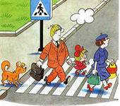
Переходить дорогу можно только там, где разрешено (зебра);Каждый водитель, увидев зебру, обязательно остановиться и пропустить пешеходов.

Slide 7
Нельзя играть на дороге или рядом с ней

Slide 8
Ходить по проезжей части нельзя;

Slide 9
Переходить дорогу после выхода из транспорта можно только после того, как он отъедет, чтобы хорошо была видна дорога

Slide 10
Запомните!
Ожидая
транспорт на
остановке
нельзя выходить
на проезжую
часть.
Это очень опасно!

Slide 11
Отгадайте загадку:
Он имеет по три глаза, По три с каждой стороны. И хотя еще ни разу Не смотрел он всеми сразу – Все глаза ему нужны. Он висит тут с давних пор. И на всех глядит в упор. Что же это?

Slide 12
красный свет - дороги дальше нет!
желтый свет – будь готов и жди;
зеленый свет - препятствий нет, смело в путь иди.

Slide 13
Пожарная безопасность
Пожар – это стихийное распространение огня, вышедшего из-под контроля человека.
словарь С.И.Ожегова

Slide 14
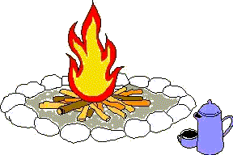
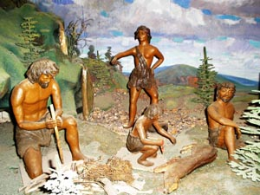
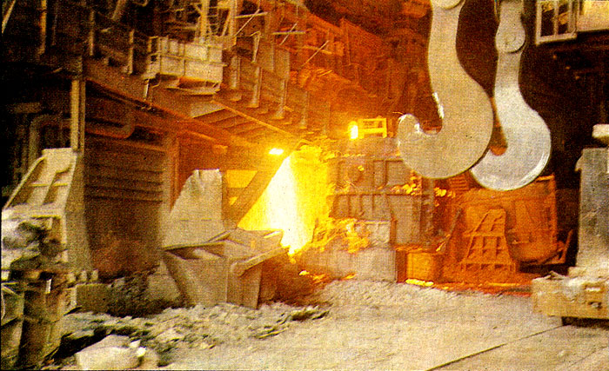
Огонь – друг.

Slide 15
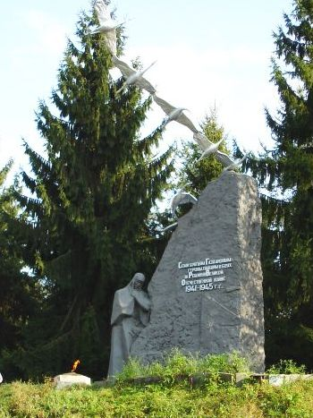
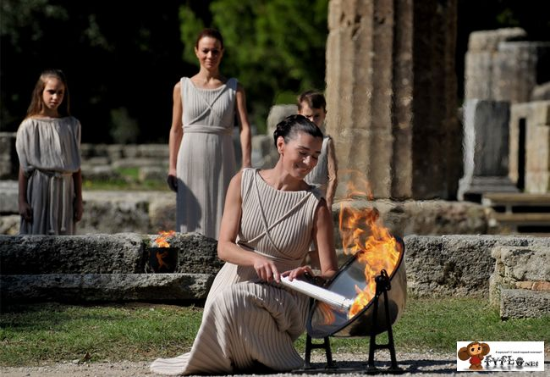
Огонь – символ.

Slide 16
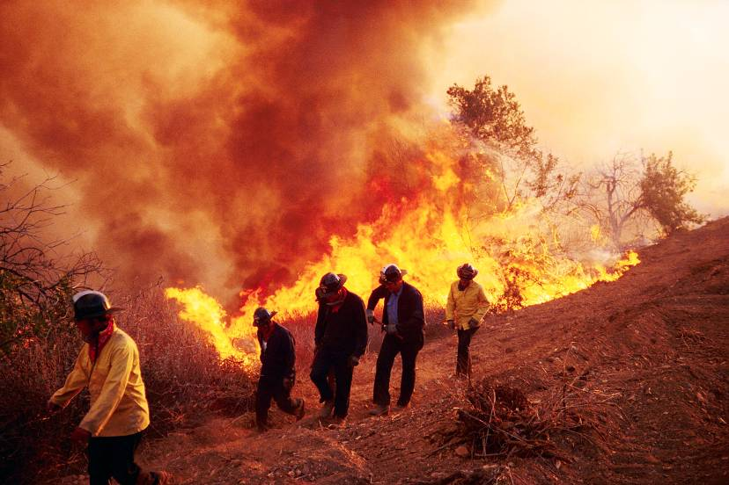
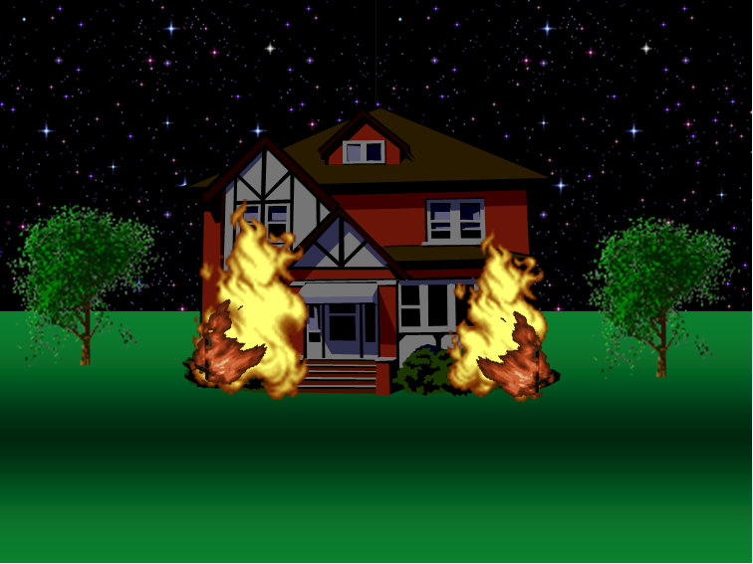
Огонь – враг
Очень опасна разбушевавшаяся огненная стихия – ПОЖАР. При пожаре сгорают вещи, квартиры, дома, леса, а главное – гибнут люди. Как же возникают пожары?

Slide 17
Причины пожара:
неосторожное обращение с огнём;
нарушение правил эксплуатации электроприборов и электрооборудования;
замыкание электропроводки;
оставленные костры;
утечка газа;
оставленная свечка;
невнимательность в обращении с пиротехническими средствами.

Slide 18
Будь осторожен с открытым огнём!
С открытым огнём обращаться опасно!
Не жги ты ни свечки, ни спички напрасно,
А если зажёг – никуда не роняй:
Прожорливо пламя горячее, знай!
Но если случилось свечу уронить,
Бросайся огонь без заминки тушить:
Материей плотной, тяжёлой накрой,
А после залей поскорее водой!

Slide 19
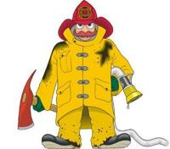
Инструктаж по пожарной безопасности
ПРАВИЛА БЕЗОПАСНОГО ПОВЕДЕНИЯ ПРИ ПОЖАРАХ.
Сохраняйте спокойствие;
Немедленно покинуть здание,
используя для этого основные и запасные выходы;
Оповестить окружающих об опасности;
Сообщить о пожаре в пожарную часть 01;
Если очаг пожара небольшой, до прибытия пожарной команды попытайтесь потушить его имеющимися подручными средствами;
Проходя через горящие помещения, накройтесь с головой мокрой материей;

Slide 20
ПРАВИЛА БЕЗОПАСНОГО ПОВЕДЕНИЯ ПРИ ПОЖАРАХ.
через задымлённые помещения двигайтесь ползком или пригнувшись – меньше вероятность задохнуться в дыму;
Если на вас загорелась одежда, не пытайтесь бежать, а постарайтесь сбить пламя, перекатываясь на полу, или, если есть возможность, затушить водой;
Для защиты от продуктов горения дышите через влажный платок, ткань;
При выходе из здания по задымлённой лестнице продвигайтесь вдоль стены.

Slide 21
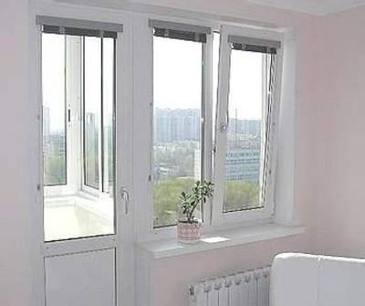
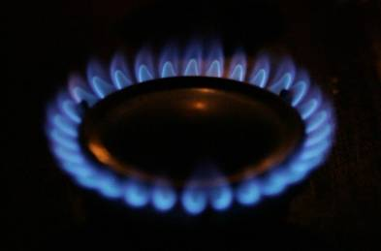
ПРАВИЛА БЕЗОПАСНОГО ПОВЕДЕНИЯ ПРИ ПОЖАРАХ.
Если выйти из помещения невозможно, заткните все зазоры под дверьми мокрыми тряпками; наполните водой ванну и другие большие емкости облейте пол и двери водой
Отключи газ, электроэнергию, закрой окна и двери

Slide 22
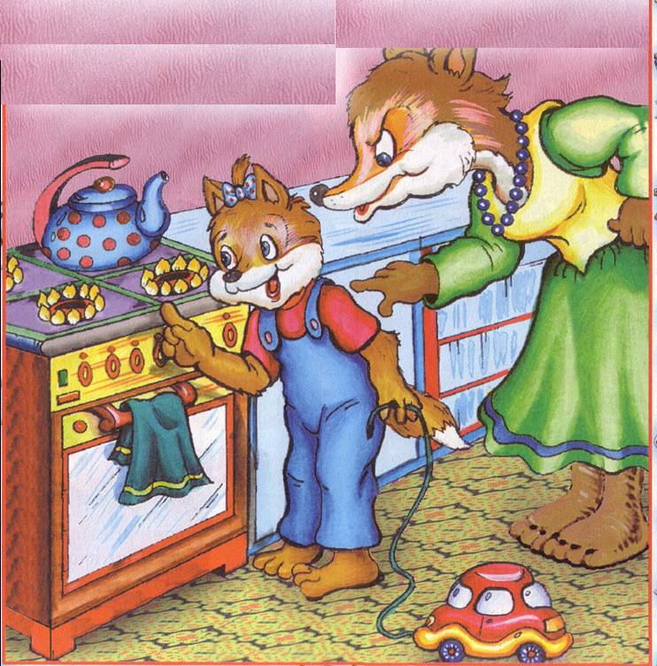
Правила Обращения с бытовым газом
Если в вашем доме есть газовая плита, помните бытовой газ взрывоопасен: смешиваясь с воздухом может взорваться от зажженной спички, от икры при включении электроприборов, от любого огня.

Slide 23
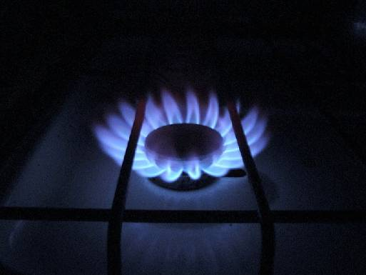
Правила обращения с бытовым газом
Если вы почувствовали запах газа – сладковатый запах ,кислой капусты или другой любой запах – сделайте следующее:
не включайте свет или электроприборы, не зажигайте спичек;
немедленно откройте все окна на кухне;
закройте все краны плиты;
позовите кого-нибудь из взрослых:
не пользуйте плитой, пока специалисты не устранять неисправность.

Slide 24
Правила обращения с электроприборами
включайте и выключайте прибор при помощи специального выключателя;
старайтесь реже выдергивать вилку из розетки;
если при включении электроприбора появляются искры или запах горящей резины, пластика – немедленно выключите его, выдернув вилку из розетки рукой, обмотанной сухой тряпкой;
не пытайтесь сами починить сломавшийся прибор и не включайте его снова;
не играйте с электроприборами, не тяните за шнур, особенно если он включен в сеть.

Slide 25
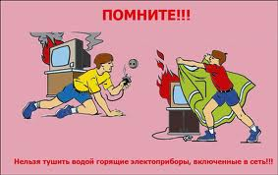
Но если электроприбор все-таки загорелся?
выдерните шнур из розетки, обмотав руку сухой тряпкой;
накройте его сухим одеялом;
если горение продолжается позвоните в пожарную службу.

Slide 26
Использованные интернет ресурсы:
http://go.mail.ru/smallgames.ws
http://go.mail.ru/ festival.1september.ru
http://go.mail.ru/ vestnikk.ru
http://900igr.net/
http://freelance.ru/img/portfolio/big/131738.jpg
http://www.unde.ru/img.php?src=Ildviz3.jpg
http://ds2394.mskobr.ru/news/moskvichi_s_rozhdeniya_za_bezopasnost_dorozhnogo_dvizheniya1/
http://localism.com/oh/gahanna
http://900igr.net/kartinki/khimija/CHjornaja-metallurgija/004-CHernaja-metallurgija.html
http://www.ossetians.com/rus/news.php?newsid=627
http://swteam.info/foto/sports/9610-put-olimpijskogo-fakela-v-vankuvere-28-foto.html
http://prezent.ucoz.ru/load/2-1-0-3
http://www.geriatricsclub.com/16/olympic-torch-cartoon
http://v-bezopasnosti.ru
http://vsyaanimaciya.ru/photo/50-0-3812

